Slide 1


Mobile/WebService Project
FinalTerm 보고서
제목 : 사장님 나빠요~
학번: 2021110196
이름 : 정현석
Image Processing Lab

Slide 2

목차
요구조건
목적
필요성
기능 계획(신규 또는 추가 기능 중심)
사용자 시나리오(Ui 구성)
기대효과
2

Slide 3
요구조건
1. Edge System(Python 기반, 공통)
1-1. YoloV5 Helmet pretrained model 사용
1-2. Ms coco 훈련데이터 기준 검출 객체 (Classes) : 80가지 객체 검출 기능
1-3. 한 종류의 객체를 동일한 객체로 가능한 Change Detection
1-4. 게시를 위한 HTTP Restfull API 사용(공통)
1-5. 공사현장 안전모 탐지
2. Service System(Python, Django 기반, Pythonanywhere 클라우드상 서비스 구동, 일부 확장 기능 가능)
2-1. 사용자 보안 기능(보안키를 이용한 로그인, 공통)
2-2. Image Blog 및 관리 기능(공통, 일부 확장 기능 가능)
2-3. 게시를 위한 HTTP Restfull API 제공(공통)
2-4. Image 목록, 획득을 위한 HTTP Restfull API 제공(신규 추가 필요)
2-5. 사용자 정보 확인을 위한 이메일 인증 서비스 제공
2-6. 사용자들에게 이메일을 보내기 위한 플랫폼 기능 제공
2-7. 사진 관리 기능으로 삭제 기능 제공
Image Processing Lab

Slide 4
요구조건
3. Client System(Android, Native App, 개별 제안)
3.1. Image list view 기능(공통 기능, 개별 제안)
3.2. Image 목록, 획득을 위한 HTTP Restfull API 사용(신규 추가 필요)
3.3. 공통기능 및 추가기능을 활용한 사용자 시나리오 및 UI 제공 (신규 추가 필요)
3-4. 이메일 인증을 위한 UI 제공
3-5. 헬멧 착용 여부를 조회하기 위한 UI 제공
3-6. 이미지 숨기기 버튼을 이용해 화면에 나타난 이미지 숨기기 기능 제공
3-7. 이미지 보이기 버튼을 사용해 숨겼던 이미지 다시 노출하는 기능 제공
3-8. 새로운 이미지 게시 버튼을 사용하여 사용자가 이미지 업로드 가능
3-9. 이미지 삭제 버튼을 눌러 Title 컬럼 기반으로 매칭되는 이미지 제거 기능 제공
Image Processing Lab

Slide 5
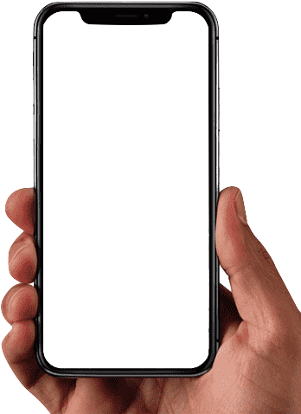





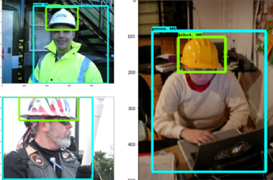

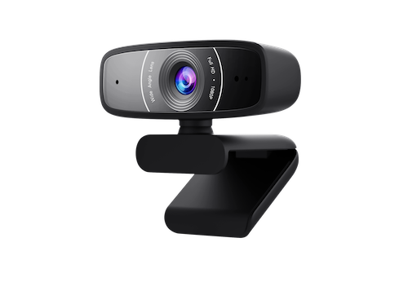








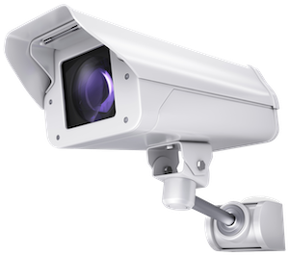


시스템 구성도 (변경 된 사항 적용)
시스템 구성도
HTTP/Restful API
PORT:8080
HTTP
Change Detection
PORT:8000
HTTP
Intruder Detection
(Django blog)
REST API
Image blog
USB
RTSP
<EDGE SYSTEM>
<SERVICE SYSTEM>
<CLIENT>
Image Processing Lab

Slide 6
목적
안전사고 예방 및 공사 현장 모니터링
객체 검출 및 안전모 착용 여부 감지를 통해 공사 현장의 사고를 사전에 예방
작업 현장의 위험 요소를 자동 감지하여 관리자와 작업자 모두에게 즉각적인 피드백 제공
체계적인 데이터 관리 및 서비스 제공
사용자 정보 확인과 이메일 인증 서비스로 시스템의 보안을 강화
이미지 업로드 및 관리 기능을 제공해 데이터의 체계적이고 효율적인 관리를 지원
사용자 중심의 시스템 및 UI 구축
클라이언트 시스템을 통해 작업자가 헬멧 착용 여부 확인, 이미지 숨기기/보이기와 같은 직관적 기능을 사용할 수 있도록 UI 제공
사용자 편의성을 높이기 위한 추가 기능(이미지 삭제 및 게시) 도입
확장 가능한 플랫폼 구축
HTTP Restful API를 통해 시스템 확장 및 타 서비스와의 연동이 가능하도록 설계
Image Processing Lab

Slide 7
필요성
작업 현장 안전 문제 해결
작업 현장 안전 문제 해결
안전모 미착용과 같은 기본 안전 수칙 위반을 자동 감지해 사고 위험 감소
작업자와 관리자 모두에게 안전 문제를 빠르게 인식하고 대응할 수 있도록 지원
효율적인 작업자 관리
관리자가 작업자의 안전 상태를 실시간 모니터링하고 필요한 조치를 즉각적으로 취할 수 있게 함
자동화된 데이터 관리 기능으로 작업 현장 효율성 증대
안전 규정 준수 및 의식 강화
작업자의 안전 의식을 높이기 위해 헬멧 착용 감지 및 UI 알림 제공
안전 규정 준수를 시스템화하여 안전한 작업 환경과 안전 문화 조성을 지원
데이터 및 시스템의 신뢰성 확보
이메일 인증 및 보안 기능을 통해 사용자 정보의 신뢰성 강화
체계적인 이미지 데이터 관리로 오류를 최소화하고 시스템 신뢰도를 높임
Image Processing Lab

Slide 8
기능 - 조건대비표
시스템 구분 | 세부기능 | 구현 여부 | 대체 여부 | 소스 파일명 (함수 또는 class명)
1. Edge System(Python 기반, 공통) | 1-1. YoloV5 pretrained model 사용(대체 가능) | O | O | Safety-Helmet-Detection\model.py
 | 1-2. Ms coco 훈련데이터 기준 검출 객체 (Classes) : 80가지 객체 검출 기능(대체 가능 함) | O | O | yolov5\detect.py
 | 1-3. 한 종류의 객체를 동일한 객체로 가능한 Change Detection(대체 가능 함) | O | X | yolov5\detect.py
 | 1-4. 게시를 위한 HTTP Restfull API 사용(공통) | O | X | yolov5\changetection.py/send()
 | 1-5. 사진 외에 동영상도 Detection 가능 | O | X | Safety-Helmet-Detection\predict.py
2. Service System(Python, Django 기반, Pythonanywhere 클라우드상 서비스 구동, 일부 확장 기능 가능) | 2-1. 사용자 보안 기능(보안키를 이용한 로그인, 공통) | O | X | mysite\settings.py -> Django 내부의 토큰 기능 사용
 | 2-2. Image Blog 및 관리 기능(공통, 일부 확장 기능 가능) | O | X | blog\views.py
 | 2-3. 게시를 위한 HTTP Restfull API 제공(공통) | O | X | blog\models.py\Post()
 | 2-4. Image 목록, 획득을 위한 HTTP Restfull API 제공(신규 추가 필요) | O | X | blog\views.py\PostTitleImageAPIView()
 | 2-5. 사용자 정보 확인을 위한 이메일 인증 서비스 | O | X | djangoenv\authemail
 | 2-6 사용자에게 이메일을 보내기 위한 플랫폼 기능 | O | X | authemail\templates\email_admin_dashboard.html
 | 2-7 사진 관리 기능으로 삭제 기능 | O | X | blog\views.py\DeletePostAPIView()
3. Client System(Android, Native App, 개별 제안) | 3.1. Image list view 기능(공통 기능, 개별 제안) | O | X | ImageFetchTask
 | 3.2. Image 목록, 획득을 위한 HTTP Restfull API 사용(신규 추가 필요) | O | X | ImageFetchTask
 | 3.3. 공통기능 및 추가기능을 활용한 사용자 시나리오 및 UI 제공 (신규 추가 필요) | O | X | 이미지 게시, 삭제, 이메일 인증, 헬멧 감지 UI 제공
 | 3-4. 이메일 인증을 위한 UI 제공 | O | X | activity_email_verification.xml
 | 3-5 헬멧 착용 여부를 조회하기 위한 UI 제공 | O | X | activity_image_upload.xml
 | 3-6 이미지 숨기기버튼을 이용해 화면에 나타난 이미지 숨기기 제공 | O | X | activity_main.xml, toggleImageVisibility()
 | 3-7 이미지 보이기 버튼을 통해 숨겼던 이미지 다시 노출하는 기능 | O | X | activity_main.xml, toggleImageVisibility()
 | 3-8 새로운 이미지 게시 버튼을 통해 사용자가 이미지 업로드 | O | X | ImageUploadTask()
 | 3-9 이미지 삭제 버튼을 통해 Title 컬럼을 기반으로 매칭되는 이미지 제거 | O | X | ImageDeleteTask
Image Processing Lab

Slide 9
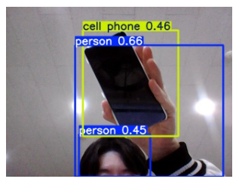
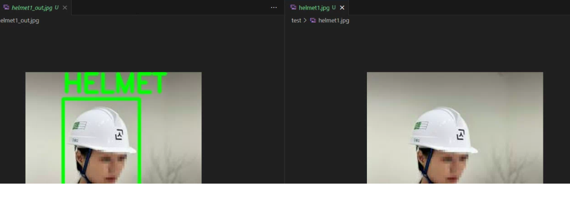
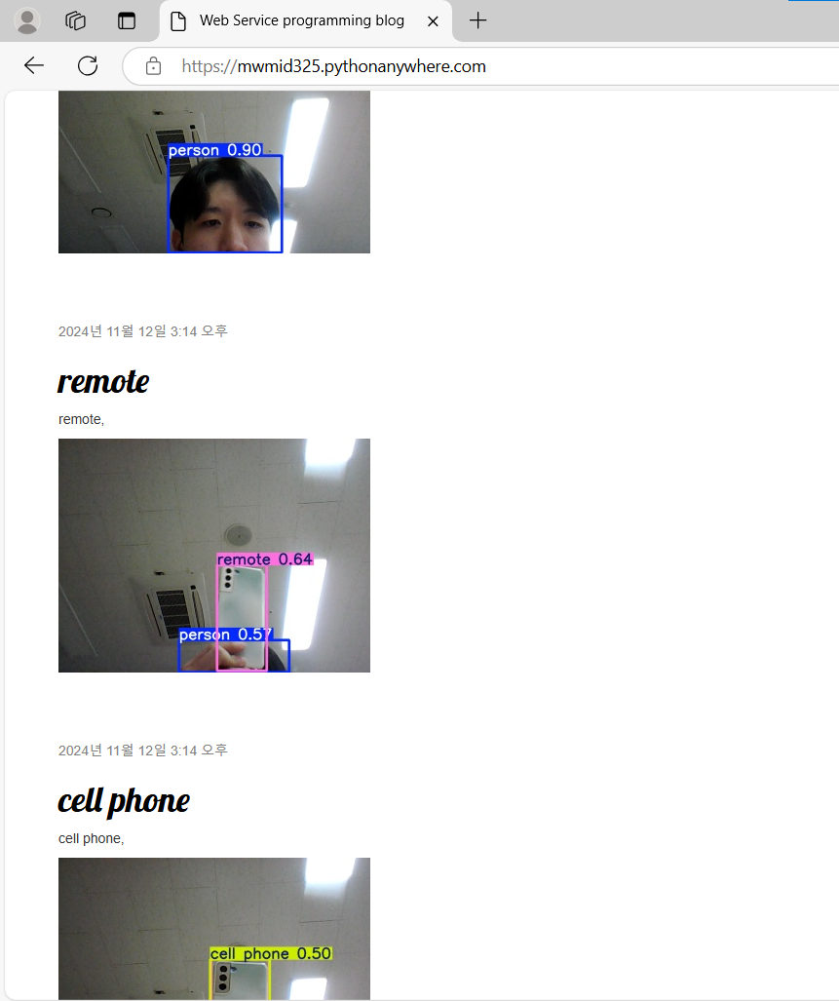
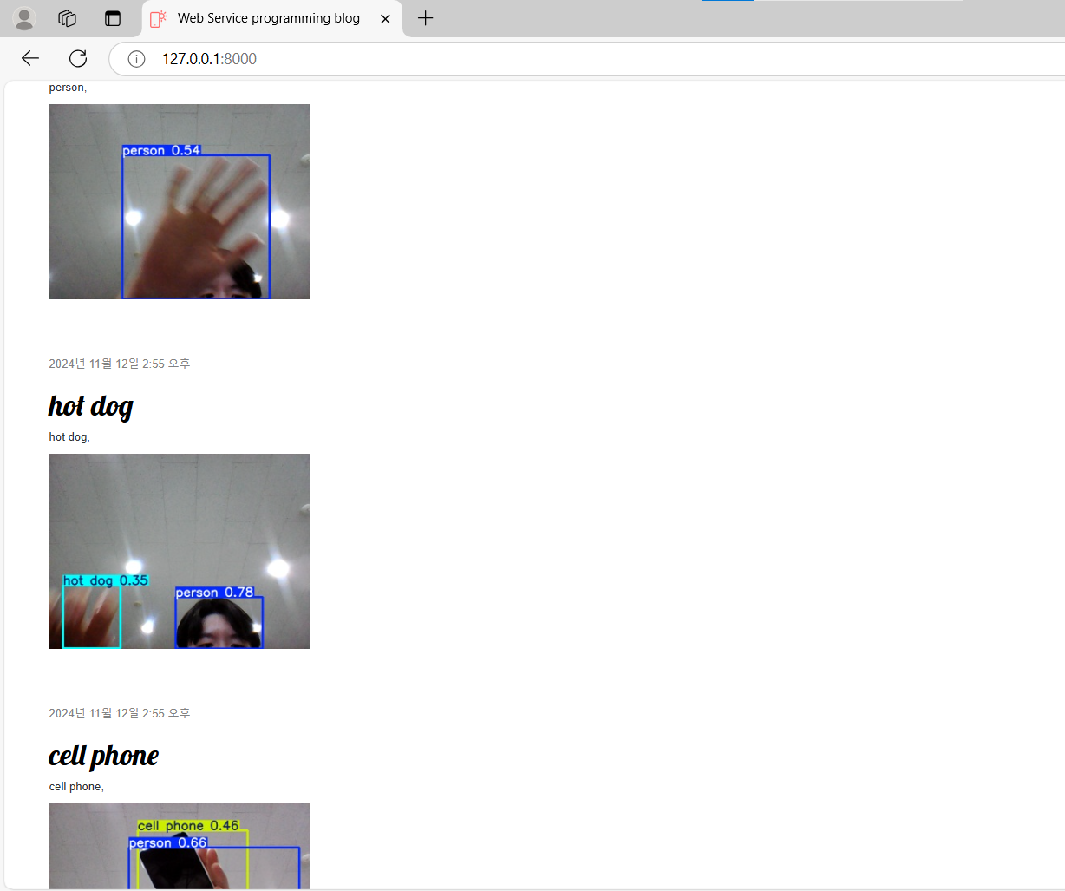
기능 - 1. Edge System(Python 기반, 공통)
1-1. YoloV5 pretrained model 사용 (대체 가능 함)
helmet detection을 위한 helmet pretrained YOLO 모델 사용
1-2. Ms coco 훈련데이터 기준 검출 객체 (Classes) : 80가지 객체 검출 기능(대체 가능 함)
기존의 COCO 데이터셋 데이터 검출
1-3. 한 종류의 객체를 동일한 객체로 가능한 Change Detection (대체 가능 함)
YOLOv5로 객체 감지 후 해당 되는 데이터의 위치에 바운딩 박스 생성
1-4. 게시를 위한 HTTP Restfull API 사용(공통)
- YOLOv5에서 탐지한 데이터를 이미지 블로그 서버로 전송

Slide 10
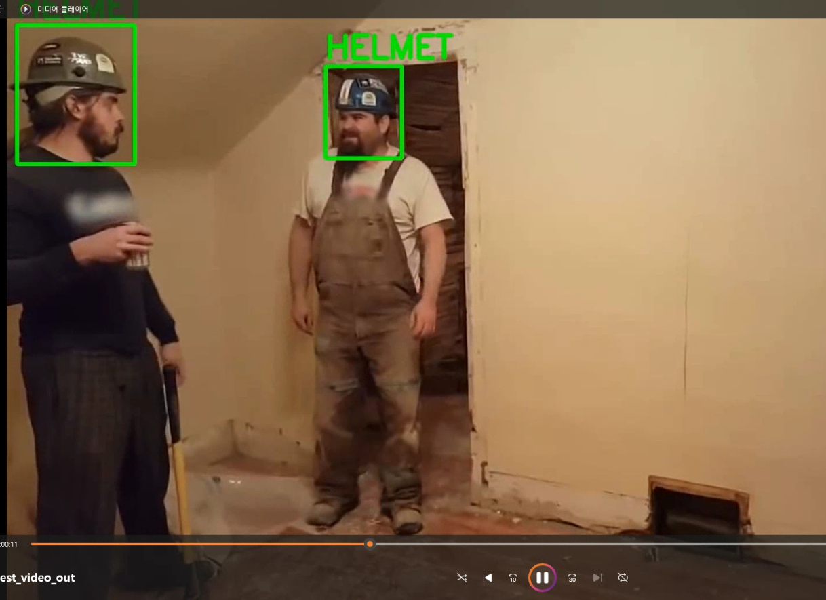
기능 - 1. Edge System(Python 기반, 공통)
1-5. 사진 외의 동영상 파일에도 Helemt detection 기능
사진 외에 동영상도 Helmet Detection 가능

Slide 11
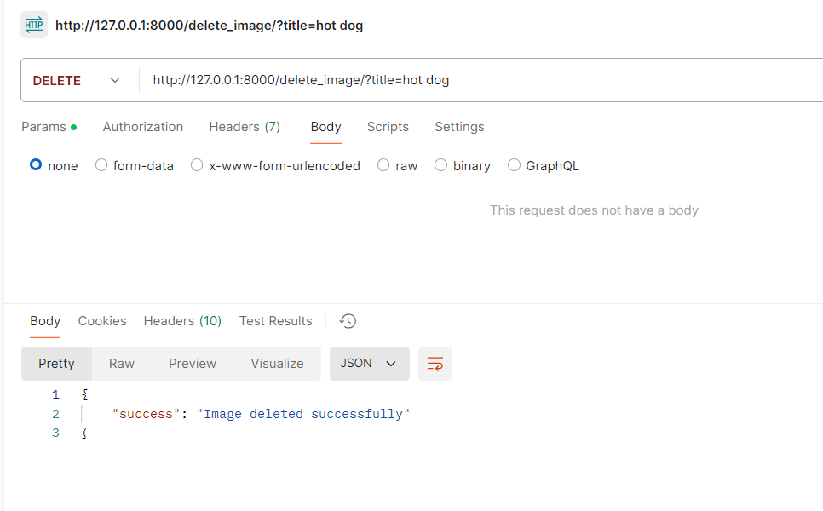
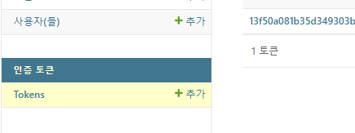
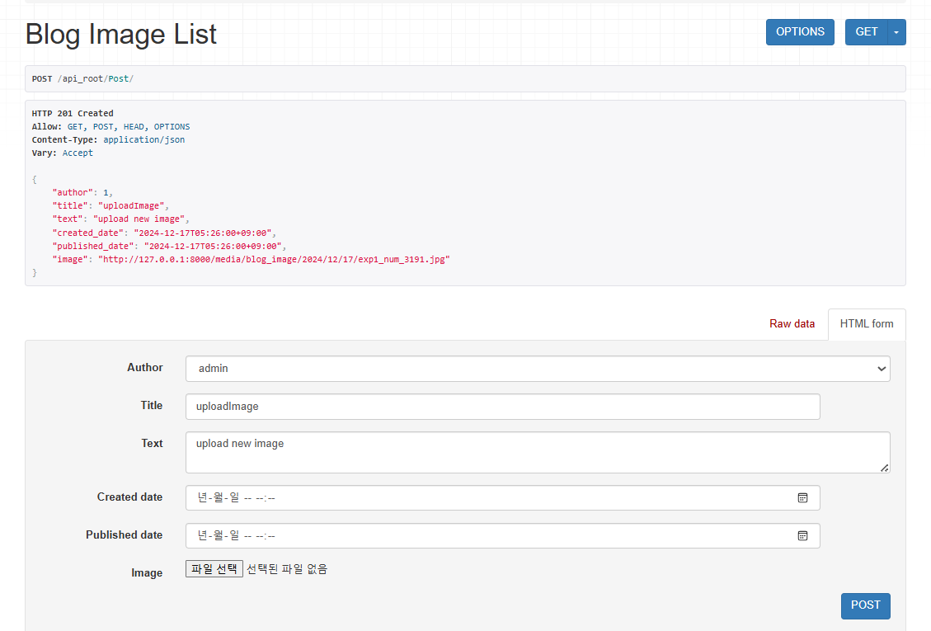
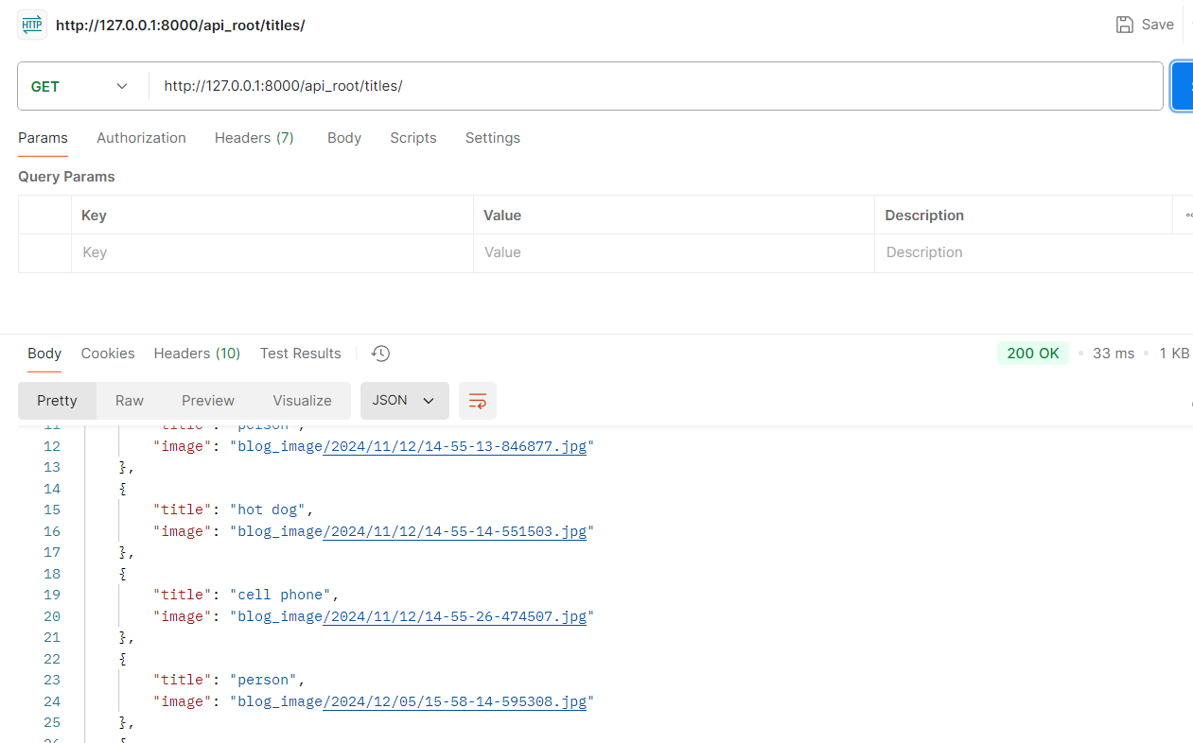
기능 - 2. Service System(Python, Django 기반)
2-1. 사용자 보안 기능(보안키를 이용한 로그인, 공통)
django의 auth-token을 사용하여 인증된 사용자만 접근 가능
2-2. Image Blog 및 관리 기능(공통, 일부 확장 기능 가능)
서버에서 이미지 삭제 기능 추가
2-3. 게시를 위한 HTTP Restfull API 제공(공통)
Django 서버에서 이미지 및 정보 업로드 가능
2-4. Image 목록, 획득을 위한 HTTP Restfull API 제공(신규 추가 필요)
모든 Image와 해당 Title 컬럼을 조회

Slide 12
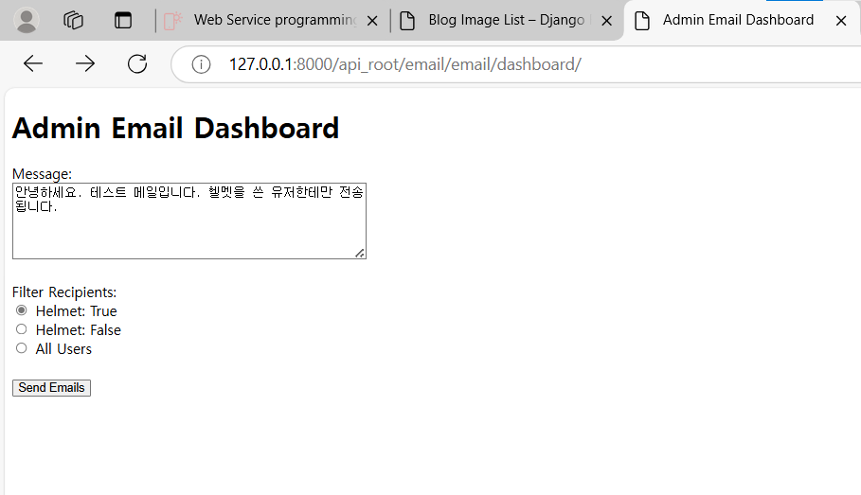
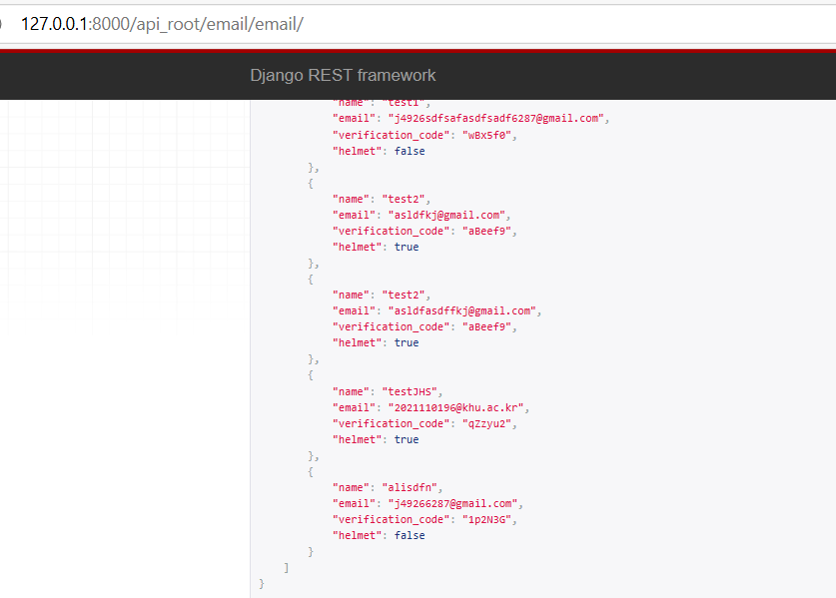
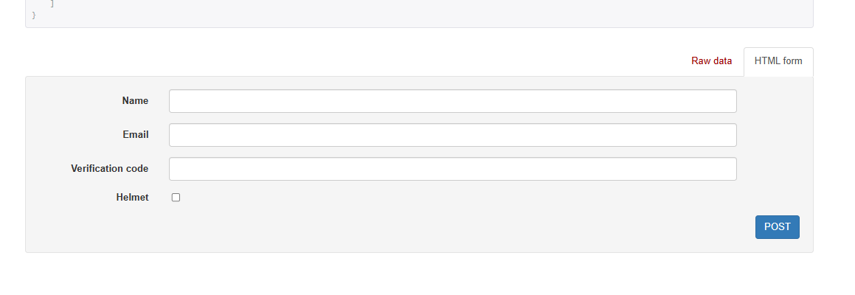
기능 - 2. Service System(Python, Django 기반)
2-5. 조건별 이메일 전송 및 작성 기능
유저를 조건부로 선택하여 이메일 전송 가능 및 이메일 내용 작성 가능
2-6. 사용자 정보 및 헬멧 착용 여부 조회 기능
유저들의 이메일, 이름, 헬멧 착용 여부를 조회하기 위한 api 대시보드 제공
2-7. 사용자 데이터 전송을 위한 POST 페이지 제공
이메일, 이름, 헬멧 착용 여부 API를 보내기 위한 POST 페이지 제공

Slide 13
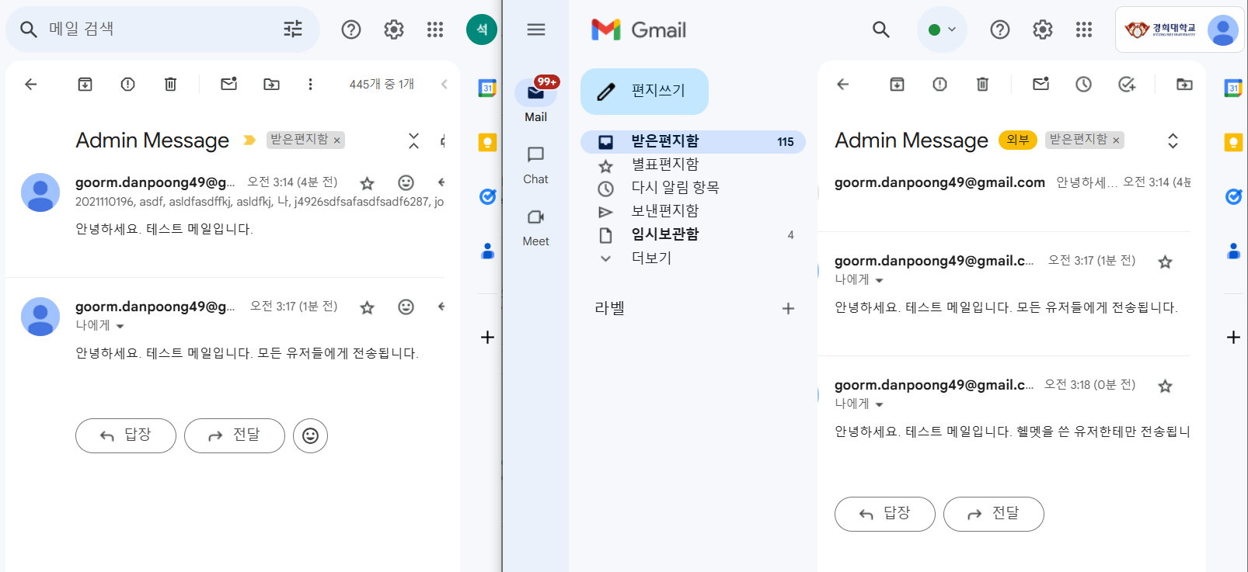
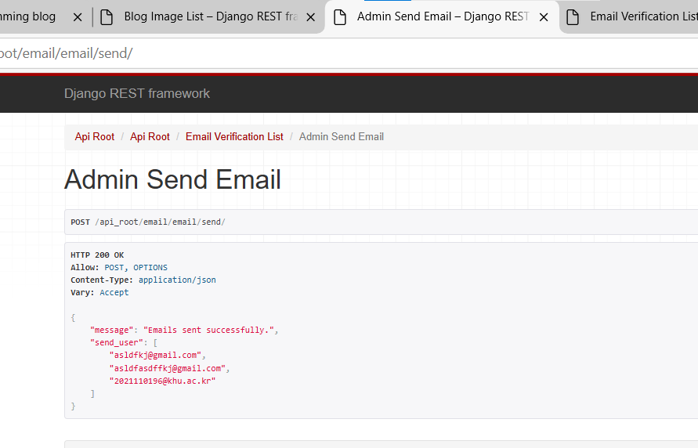
기능 - 2. Service System(Python, Django 기반)
2-8. 조건별 이메일 전송 및 확인 기능
유저를 조건부로 선택하여 이메일 전송을 하였으며, 서버에서는 어떤 유저에게 보냈는지 api 대시보드를 통해 확인 가능
왼쪽은 헬멧 착용 여부가 true인 사람
오른쪽 사진은 헬멧 착용 여부 상관없이 모든 사람에게 보냄
실제 오른쪽 결과 사진을 보면 조건부로 메일이 전송된 결과를 확인 가능

Slide 14
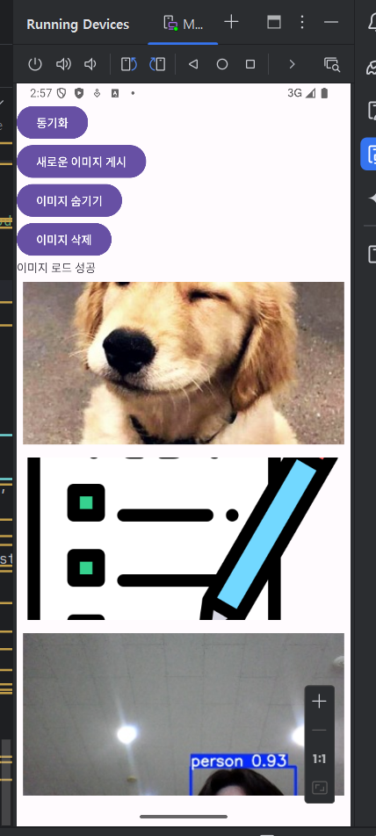
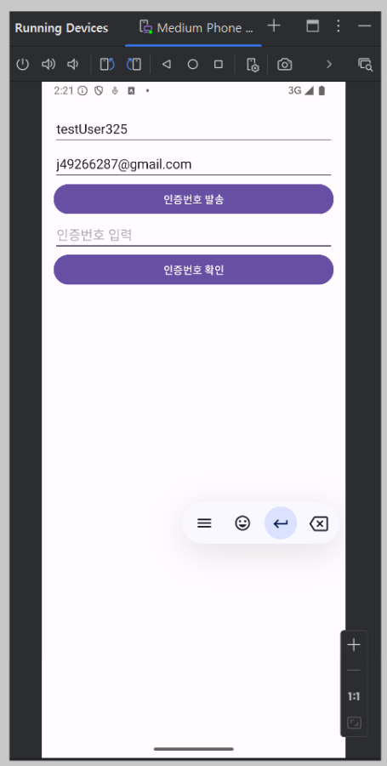
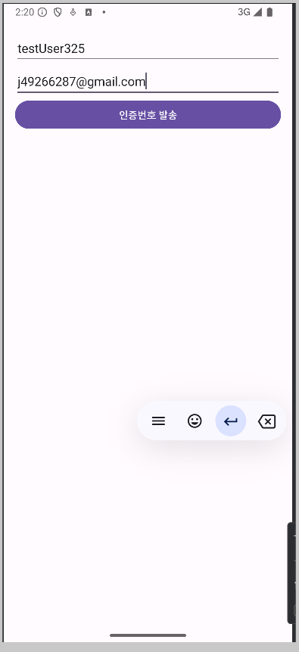
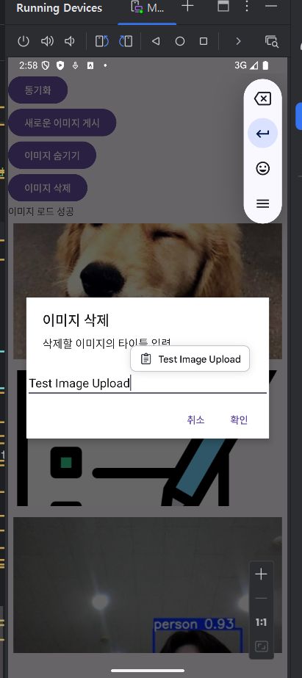
기능 - 3. Client System(Android, Java기반, 개별 제안)
3.1. Image list view 기능(공통 기능, 개별 제안)
동기화 버튼을 통한 사용자가 올린 이미지 리스트 제공
3.2. Image 목록, 획득을 위한 HTTP Restfull API 사용(신규 추가 필요)
동기화 버튼을 사용하면 목록들이 조회되므로 별도의 버튼 클릭 기능은 안드로이드(Client)단에 만들지 않았지만 API로 Endpoint는 생성함
3-4. 이메일 인증을 위한 UI 제공
이메일 인증을 위한 이름과 이메일 입력 UI 제공
3.3. 공통기능 및 추가기능을 활용한 사용자 시나리오 및 UI 제공 (신규 추가 필요)
사용자를 위한 Title기반의 이미지 Delete 메서드 기능 및 UI 제공

Slide 15
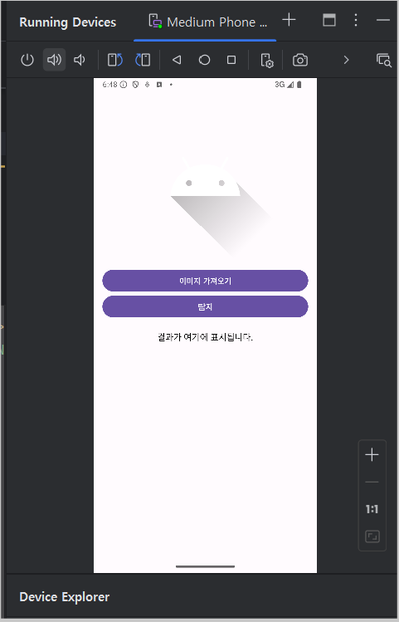
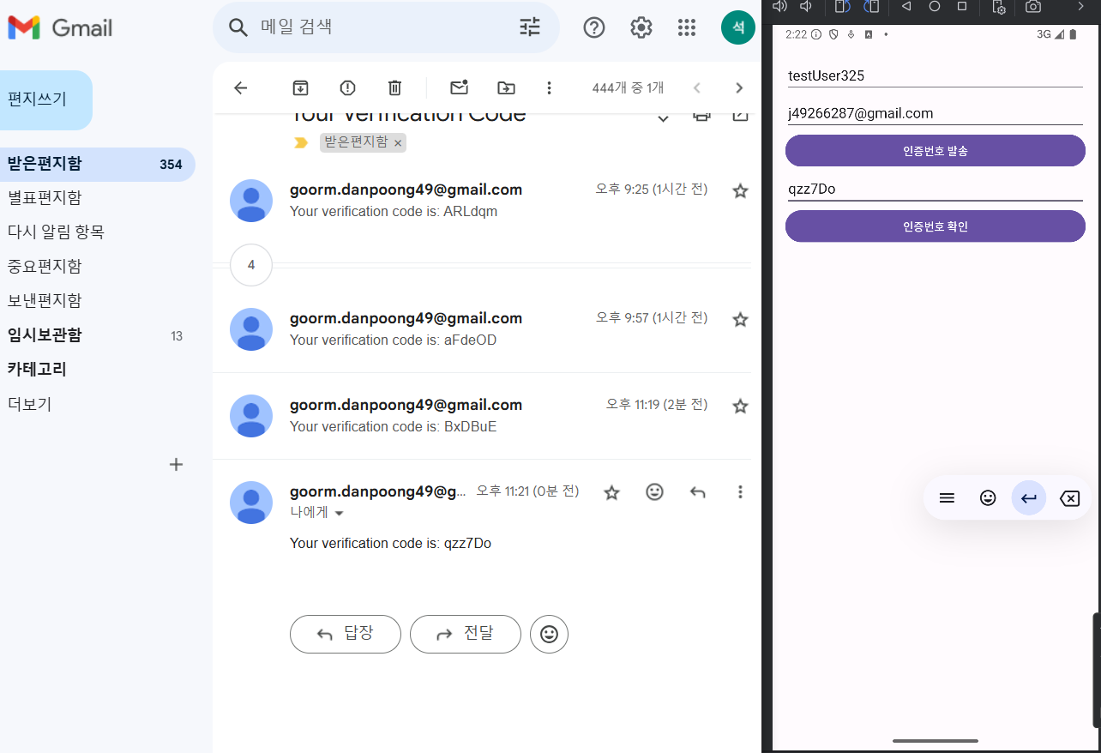
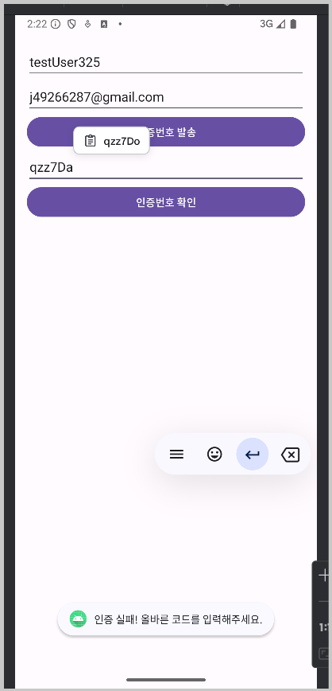
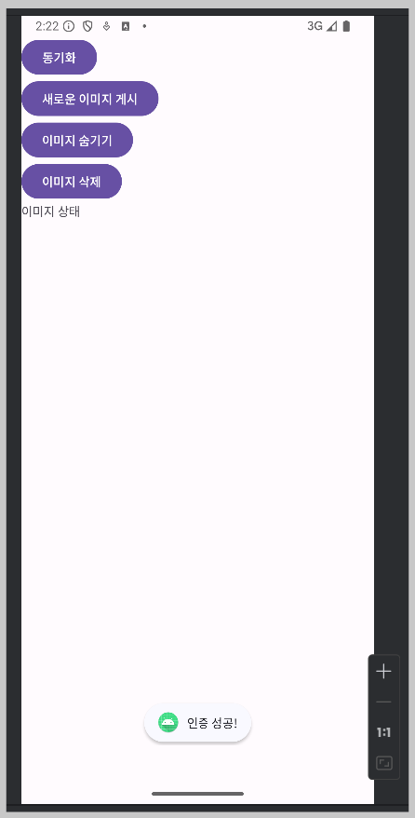
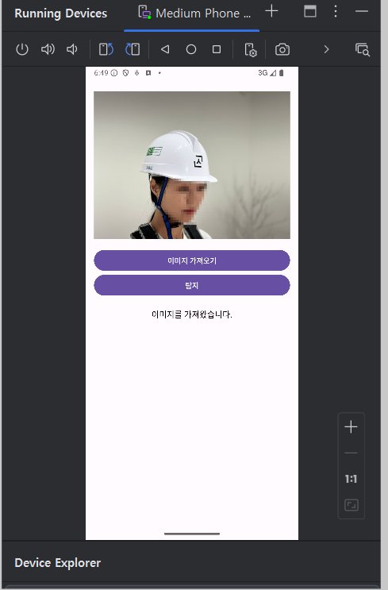
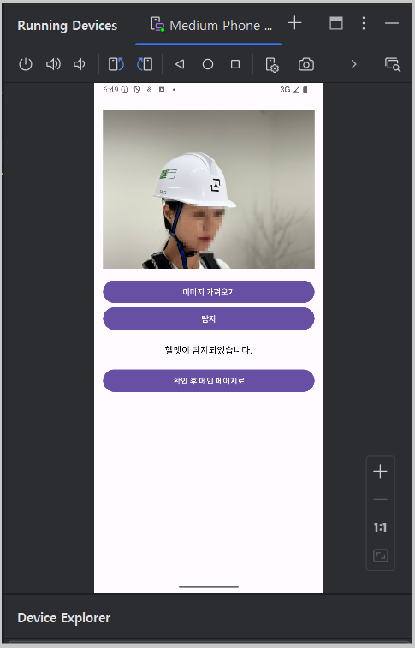
기능 - 3. Client System(Android, Java기반, 개별 제안)
3-5. 이메일 인증 상태 제공
간단한 텍스트를 통하여 이메일 인증 상태 정보 제공
3-6. 인증 성공 후 페이지 이동 기능
- 인증 성공 시 다음 페이지(헬멧 착용 검사)로 이동
3-7. 헬멧 착용 탐지 및 결과 제공
탐지 버튼을 통한 이미지에서 헬멧 탐지
탐지 결과 제공
3-8. 인증번호 발송 및 확인 기능
인증번호 발송 버튼 클릭시 인증번호 입력 창과 버튼이 등장
인증번호 확인 을 위한 UI 및 기능 제공

Slide 16
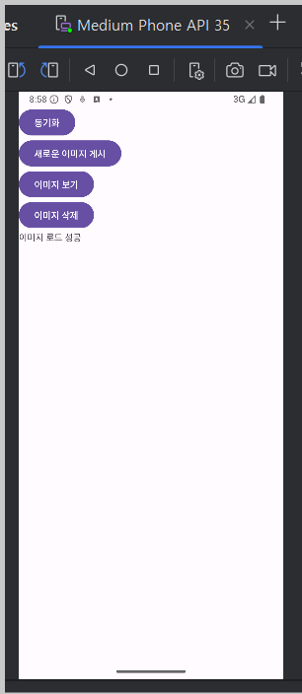
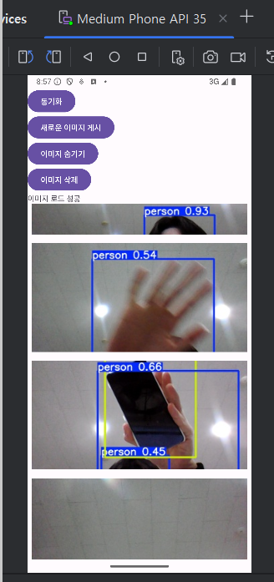
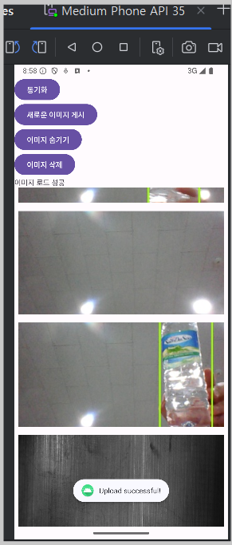
기능 - 3. Client System(Android, Java기반, 개별 제안)
3-9. 이미지 숨기기 기능 제공
‘이미지 숨기기’ 버튼을 클릭하면 화면의 모든 이미지들을 숨기는 숨기기 기능 제공
사용자가 사진 노출에 민감할 때 사용
3-10. 이미지 다시 보이기 기능 제공
- 이미지를 다시 보이게 할 때 ‘이미지 보이기’버튼을 클릭하여 이미지 보이게 설정
3-11. 사용자 이미지 업로드 기능
‘새로운 이미지 게시’버튼을 통하여 사용자가 이미지 업로드 가능

Slide 17
기능(부족한 설명 추거, 신규 또는 추가 기능 중심, 페이지 추가 가능)
에지
YOLO 모델을 활용하여 공사 현장의 헬멧 착용 여부를 실시간으로 탐지
탐지된 결과를 서버로 전송하여 데이터 처리를 위한 기반 정보 제공
객체를 인식하고 탐지된 이미지 및 관련 메타데이터를 서버에 전달하는 역할 수행
클라이언트
사용자가 이메일 인증 및 헬멧 착용 인증 절차를 진행
이미지 숨기기/보이기 기능을 제공하여 화면에서 이미지 관리 가능
인증 절차 완료 후 메인 페이지로 이동하는 기능 제공
사용자의 헬멧 인증 상태 및 이미지 리스트를 확인할 수 있는 UI 제공
새로운 이미지 업로드 기능을 통해 사용자가 이미지 추가 가능
헬멧 착용 상태 탐지 결과를 확인하고 화면에 출력하는 기능 제공
Image Processing Lab

Slide 18
기능(부족한 설명 추거, 신규 또는 추가 기능 중심, 페이지 추가 가능)
서버
데이터 관리 및 저장
사용자의 이미지 데이터를 서버에 저장하고 관리
POST 및 DELETE 요청을 처리하여 이미지 추가 및 삭제 기능 제공
API 결과 조회 및 관리
운영자(관리자)가 API 결과를 조회하고 데이터 상태를 확인할 수 있도록 지원
헬멧 착용 여부 탐지 결과를 대시보드 형태로 제공하여 관리자가 쉽게 이해하고 활용 가능
이메일 전송 및 사용자 관리
이메일 API를 통해 서버에서 사용자의 인증 상태 및 가입 정보를 관리
이메일 대시보드 페이지를 제공하여 운영자가 조건에 맞는 사용자를 선택하고 이메일 전송 가능
예: 헬멧 미착용 사용자에게 경고 메일 전송
사용자 정보 조회 기능을 통해 가입된 사용자의 이메일, 이름, 인증 상태 등을 확인 가능
블로그 관리 시스템 제공
서버를 통해 사용자 블로그에 이미지 및 관련 정보를 업로드(POST)하거나 삭제(DELETE) 가능
저장된 이미지 및 Title 정보를 기반으로 데이터 조회 기능 제공
Image Processing Lab

Slide 19
사용자 시나리오(Ui 구성)
- 사용자는 출근하는 건설회사 직원으로 이 앱을 통해 헬멧 착용 여부를 자동으로 감지하여 건설 현장의 사고 예방과 위험 최소화 그리고 업무 자동화를 목표로 함
이메일 인증 단계
- 사용자는 이름과 이메일을 입력하고 인증번호를 통해 정보의 정확성을 확인함
- 인증 실패 시, 인증 실패 메시지 제공
- 인증 성공 시, 헬멧 착용 확인 페이지로 이동
헬멧 착용 확인 단계
- 사용자는 사진(셀카)을 찍고 사진을 업로드
- 해당 코드에서는 SD카드에서 가져와 업로드하는 것으로 시나리오를 구성
- "탐지" 버튼을 누르면 사진이 YOLO 모델로 전달됨
- 모델이 헬멧을 감지하면 helmet 착용 상태가 true로 설정됨
- 실패 시 false로 상태가 변경됨
결과 처리 및 메인 페이지
- 감지 결과에 따라 상태가 업데이트되고 메인 페이지로 이동
- 메인 페이지에서 앱의 다른 정보와 기능을 확인할 수 있음
Image Processing Lab

Slide 20
개발과정의 이슈(선택)
pretrained Model 구하기
Helmet Pretrained Model을 구하는데 약간의 어려움이 존재
Image Processing Lab

Slide 21
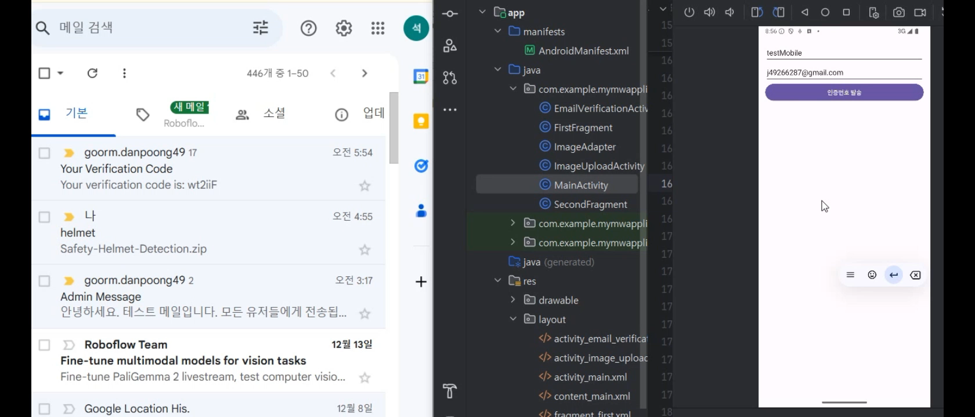
데모(구동 동영상, mp4 동영상 파일을 추가 함)
데모 동영상
Image Processing Lab

Slide 22
기대효과 및 결론
안전사고 예방 및 안전 의식 강화
- YOLO 모델을 활용한 헬멧 착용 여부 탐지를 통해 작업 현장에서의 안전사고를 사전에 예방하고 작업자의 안전 의식 향상에 기여
효율적인 작업자 및 데이터 관리
- 서버 시스템을 통해 관리자(운영자)는 API 조회, 이메일 전송, 이미지 관리 등의 기능을 수행하며 데이터 관리의 효율성을 극대화
사용자 친화적 시스템 구축
- 클라이언트 시스템에서 이메일 인증, 헬멧 인증 UI 제공과 더불어 이미지 관리(숨기기, 보이기, 업로드)가 가능해 사용자 편의성을 높임
확장 가능성과 실용성 확보
- 시스템의 확장성을 고려해 HTTP Restful API를 제공하였으며 다양한 작업 현장에 범용적으로 적용 가능
- 실제 작업 환경에 도입 시 안전 관리 시스템의 효과를 극대화할 수 있을 것으로 기대
Image Processing Lab

Slide 23
결과물의 목록
서비스 URL : https://mwfinal325.pythonanywhere.com/
소스코드 git 주소 : https://github.com/Junghs21/Mobile-Web_final.git
폴더 형식
Root
Edge_System
YOLO
Service_System
Django
Client_System
Android, Native App
FinalTerm 보고서.pptx
url.txt (서비스 URL, 소스코드 git 주소)
Image Processing Lab

Slide 24

Image Processing Lab

